Slide 1
ОПАРИНСКОГО МУНИЦИПАЛЬНОГО ОКРУГА
Ветераны и историческая память
Дети и молодёжь
Спорт и события
Культура и искусство
Образования
Экология

Slide 3
Мальцев Артём Сергеевич – руководитель
Бетехтина Татьяна Анатольевна – администратор
Седельникова Екатерина Андреевна – наставник
Блинова Арина Сергеевна – менеджер по работе со СМИ
Бушуев Давид Анатольевич – менеджер по навигации
Галанов Глеб Анатольевич – помощник в зале
Деревянко Дарья Сергеевна – корреспондент
Литвинова Анастасия Андреевна - дизайнер
Максимович Софья Александровна – помощник в зале
Новосёлова Виктория Валерьевна – менеджер по экологической деятельности
Пономарева Мария Сергеевна – регистратор
Сергеенкова Эвелина Дмитриевна – помощник в зале
Соколова Алина Николаевна – менеджер по организации досуга
Стуков Егор Константирович – пиар-менеджер
Татаринова Полина Юрьевна – фотограф
Фоминых Евгения Валерьевна – регистратор
Шитикова Полина Андреевна – декоратор

Slide 4
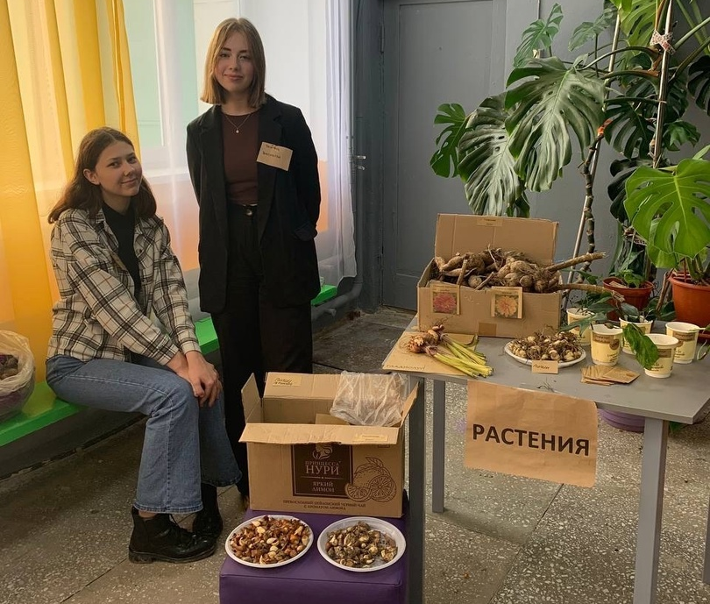
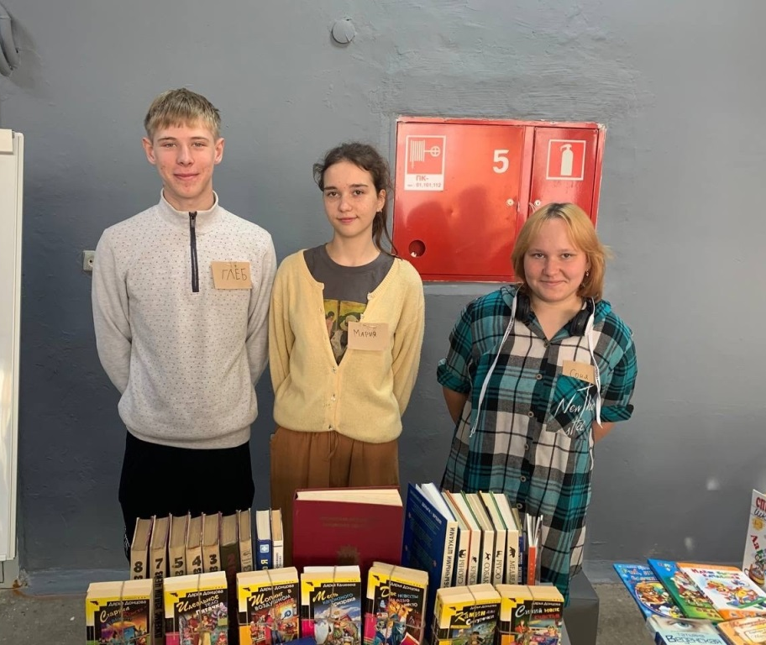
Осенний фримаркет 14.10.2023

